Slide 1



Инженерно-технологическая академия Южного федерального университета
Институт компьютерных технологий и информационной безопасности
Промежуточный отчёт по предмету "Введение в инженерную деятельность"
Аппаратно-программная реализация скоростных
криптографических систем
Команда "Crafsed" Руководитель проекта: Механцев Борис Евгеньевич

Slide 2

Команда проекта
Кочубей Даниил Сергеевич КТбо1- 8
Нестеренко Пётр Алекксеевич КТбо1- 8
Жалнин Дмитрий Игоревич КТбо1- 8
Пучкова Анастасия Денисовна КТбо1-8
Городилов Никита Сергеевич КТбо1-10
Ковалёв Владислав Игоревич КТбо1-5

Slide 3
Техническое
Задание
Создать функционирующую быстродействующую криптографическую систему, реализующую алгоритм шифрования и дешифровки сообщений с открытым ключом.
Требования к техническим характерискам: система, реализующая шифрование на основе ГОСТ или PGP- на выбор разработчика. На этом этапе длина ключа не принципиальна.

Slide 4
Проблема
Наш проект решает проблему низкой скорости шифрования трафика.
Потенциальная сфера применения - банки и государственные учреждения, где скорость обработки конфиденциальной информации играет ключевую роль, а её объём очень велик.

Slide 5
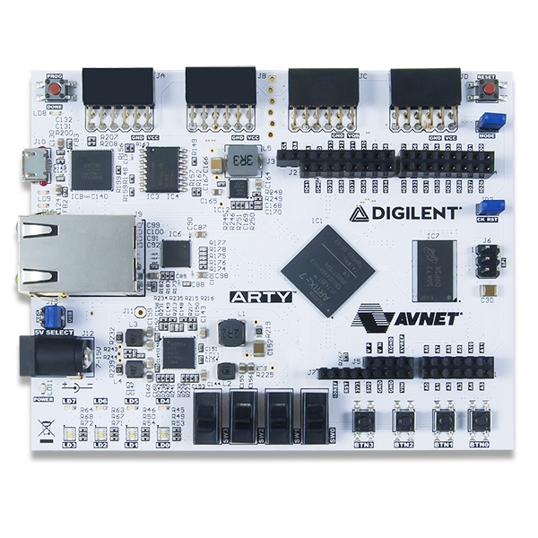
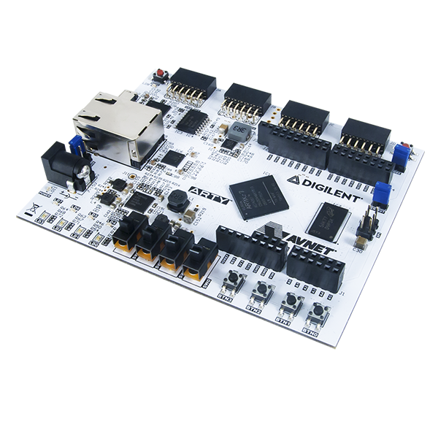
Технология решения проблемы
Проект будет реализован на программируемых логических интегральных схемах (ПЛИС). Аппаратная реализация криптоалгоритмов позволяет во много раз быстрее, по сравнению с программными аналогами, проводить расчёты и распараллеливать многочисленные однотипные задачи, что так же увеличивает скорость вычислений.

Slide 6
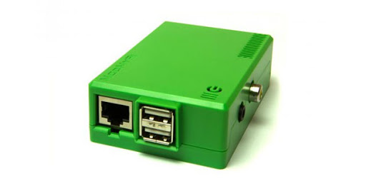
Конечный продукт
Конечный продукт будет представлять собой миниатюрное устройство в пластиковом или металлическом корпусе с необходимыми для управления индикаторами и портами ввода вывода. На данный момент команда работает над дизайном и эргономикой конечного изделия.

Slide 7
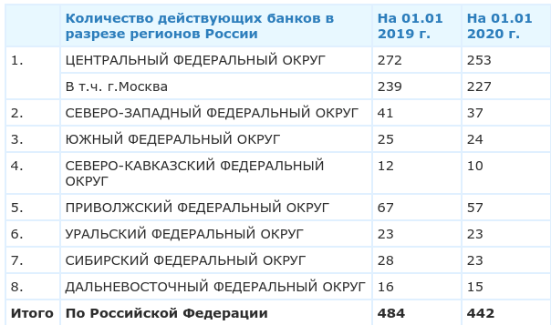
Оценка рынка
В нашей стране более 400 банков, некоторым из них, возможно, наша разработка будет интересна.

Slide 8
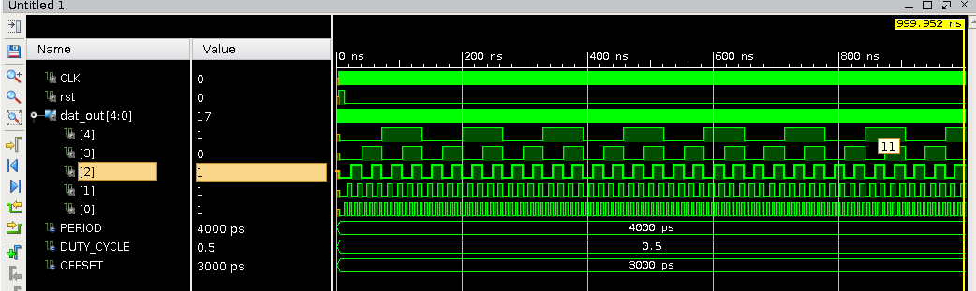
Что сделано на данный момент
Мы познакомились с такими цифровыми устройства, как триггеры, компараторы, регистры, мультиплексоры, узнали принципы их работы.​
Узнали основы языка описания аппаратуры интегральных схем VHDL и его особенности.​
Успешно справились с выполнением нескольких лабораторных работ, в процессе которых реализовали счётчик, Арифметико-логическое устройство и конечный автомат.​
Разобрались с принципами работы алгоритма шифрования "Кузнечик" ГОСТ 34.12-2018, ГОСТ Р 34.12-2015.​
Создали и оформили репозиторий на github.com ссылка: https://github.com/FriZIk/FPGA

Slide 9

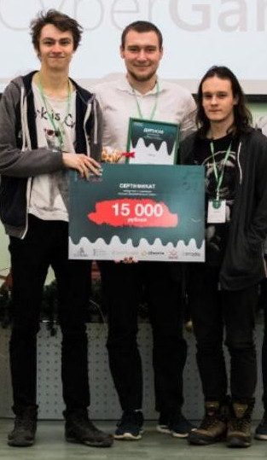


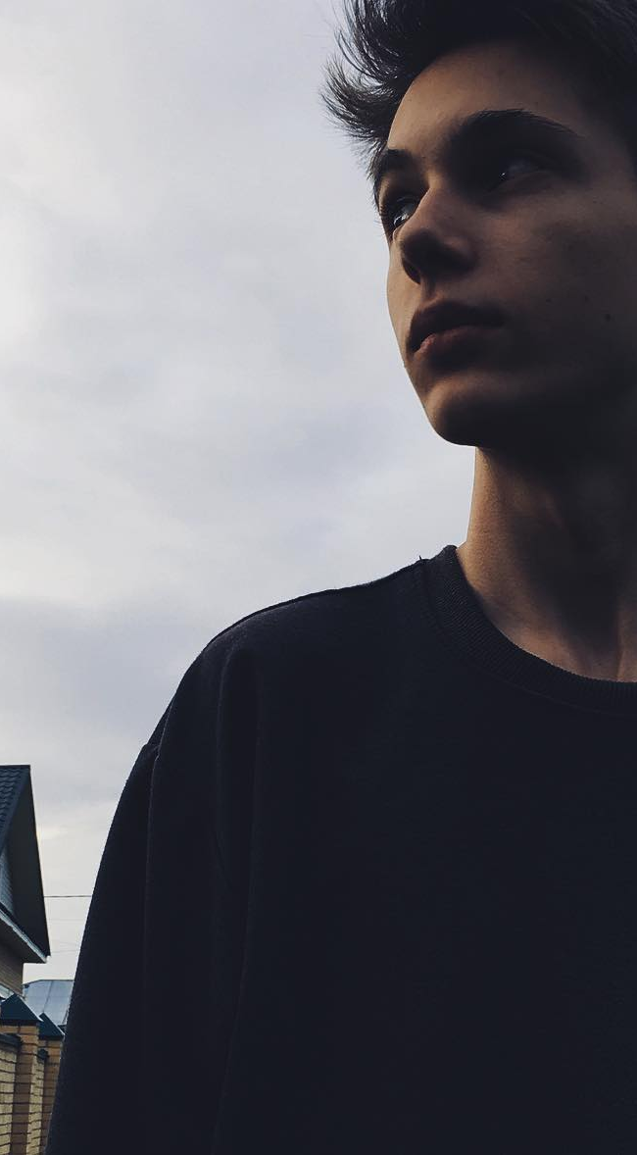
Наша команда
Инженеры программисты
Программистка
Визуализатор
Программист

Slide 10
Спасибо за внимание!!!

